Slide 1
OOP mit Java
get-Methoden
mit Parameter

Slide 2
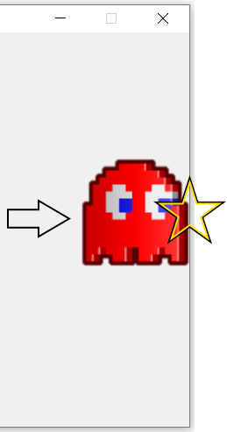
Bei Kollision: Sprite ändert Richtung
while (true)
{
sp.bewege();
if ( <Berührung> )
{
<Richtung ändern>
}
...

Slide 3
Test auf Berührung
Benötigt Daten des Sprite und des Fensters
while (true)
{
sp.bewege();
if ( sp.getX() + sp.getWidth() >
window.getWidth() )
{
<Richtung ändern>
}
...

Slide 4
Test auf Berührung
Eleganter würde es so aussehen:
while (true)
{
sp.bewege();
if ( sp.berührtRechts(window) )
{
<Richtung ändern>
}
...

Slide 5
Test auf Berührung
Eleganter würde es so aussehen:
while (true) Fenster wird als
{ Parameter übergeben
sp.bewege();
if ( sp.berührtRechts(window) )
{
<Richtung ändern>
}
...

Slide 6
Test auf Berührung
Eleganter würde es so aussehen:
while (true) Methode gibt true
{ oder false zurück
sp.bewege();
if ( sp.berührtRechts(window) )
{
<Richtung ändern>
}
...

Slide 7
Get-Methode mit Parameter
public class Sprite
{
private double x, y;
private GameImage image;
...

Slide 8
Get-Methode mit Parameter
(class Sprite)
...
public boolean berührtRechts(GameWindow pwin)
{
if (x + image.getWidth() > pwin.getWidth())
{
return true;
}
else
{
return false;
}
}

Slide 9
Get-Methode mit Parameter
(class Sprite)
...
public boolean berührtRechts(GameWindow pwin)
{
if (x + image.getWidth() > pwin.getWidth())
{
return true;
}
else
{
return false;
}
}
Sprite-Daten
GameWindow-Daten
Rückgabewert

Slide 10

Kollision zweier Sprites
Oft reagieren Spiele,
wenn sich zwei Sprites
berühren:
- Punktgewinn
- Powerup
- Schaden nehmen
- …

Slide 11
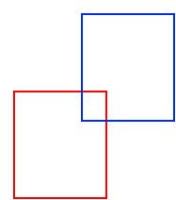
Kollision zweier Sprites
Die Frage, ob sich zwei
Sprites berühren,
wird vereinfacht zur Frage, ob zwei Rechtecke
überlappen.

Slide 12
Überlappen zwei Rechtecke?
Prüfung ist aufwendig
Einfacher:
prüfen, ob Rechtecke nicht überlappen.

Slide 13
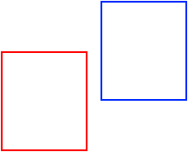
Keine Überlappung?
1. Fall:
x (blau) > x + Breite (rot)

Slide 14
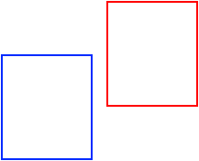
Keine Überlappung?
1. Fall:
x (blau) > x + Breite (rot)
2. Fall (umgekehrt):
x (rot) > x + Breite (blau)

Slide 15
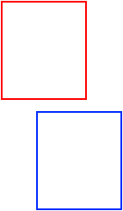
Keine Überlappung?
3. Fall:
y (blau) > y + Höhe (rot)

Slide 16
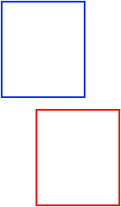
Keine Überlappung?
3. Fall:
y (blau) > y + Höhe (rot)
4. Fall (umgekehrt):
y (rot) > y + Höhe (blau)

Slide 17
Methode: prüft ob sich Sprites berühren
public class Sprite
{
public boolean berührt(Sprite ps)
{
if (x > ps.getX() + ps.getWidth()) // 1.Fall
{ return false; }
else if (…) // 2. Fall
{ return false; }
… // 3., 4. Fall
else
{ return true; } // 1.-4. ausgeschlossen
}

Slide 18
Autor / Quellen
Autor:
Christian Pothmann (cpothmann.de)
Freigegeben unter CC BY-NC-SA 4.0, Mai 2021
Grafiken:
Pacman-Grafiken: strategywiki.org, Lizenz CC BY-SA 3.0

